Slide 1
drop
crm
DropCRM
Интерактивный прототип сервиса для дропшипперов и поставщиков
Каталог · наценка · заказ · исполнение
Олег Яковлев · Семён Казанцев
2026
Notes:
Проект DropCRM: интерактивный прототип Figma. Команда: Олег Яковлев и Семён Казанцев. Источники: README и итоговый отчёт репозитория https://github.com/wertyqazx/DropCRM.

Slide 2
drop
crm
ПРОДУКТ
Что такое DropCRM
Единое рабочее пространство
Главная идея прототипа
Один заказ связывает действия трёх ролей: от выбора товара до подтверждения, оплаты и отправления.
Поставщик размещает предложения. Дропшиппер выбирает товар, задаёт свою наценку и передаёт заказ. Обе стороны видят, что происходит дальше.
02
Notes:
Текущий результат является учебным интерактивным прототипом, не рабочим сервисом для реальных платежей и заказов. Источник: docs/final-report.md, разделы 1 и 3.

Slide 3
drop
crm
ПРОДУКТ
Три роли в одном процессе
01
02
03
Дропшиппер
Поставщик
Администратор
Ищет предложение, формирует розничную цену, оформляет и отслеживает заказ.
Публикует товары, подтверждает наличие и доставку, передаёт отправление.
Проверяет участников, управляет доступом и смотрит состояние платформы.
03
Notes:
Актуальные роли и действия описаны в docs/user-stories/stories.md и docs/user-personas/personas.md.

Slide 4
drop
crm
СЦЕНАРИЙ
Путь одного заказа
1
2
3
4
5
6
Предложение
Наценка
Заказ
Подтверждение
Оплата
Отправление
Дропшиппер
Поставщик
Выбирает товар → задаёт наценку → оформляет заказ
Подтверждает наличие и доставку → получает оплаченный заказ → указывает отправление
Оплата открывается только после подтверждения поставщика.
04
Notes:
Последовательность основана на docs/business-rules.md, раздел 3, и docs/user-stories/scenarios.md, UC-D03 и UC-S03.

Slide 5
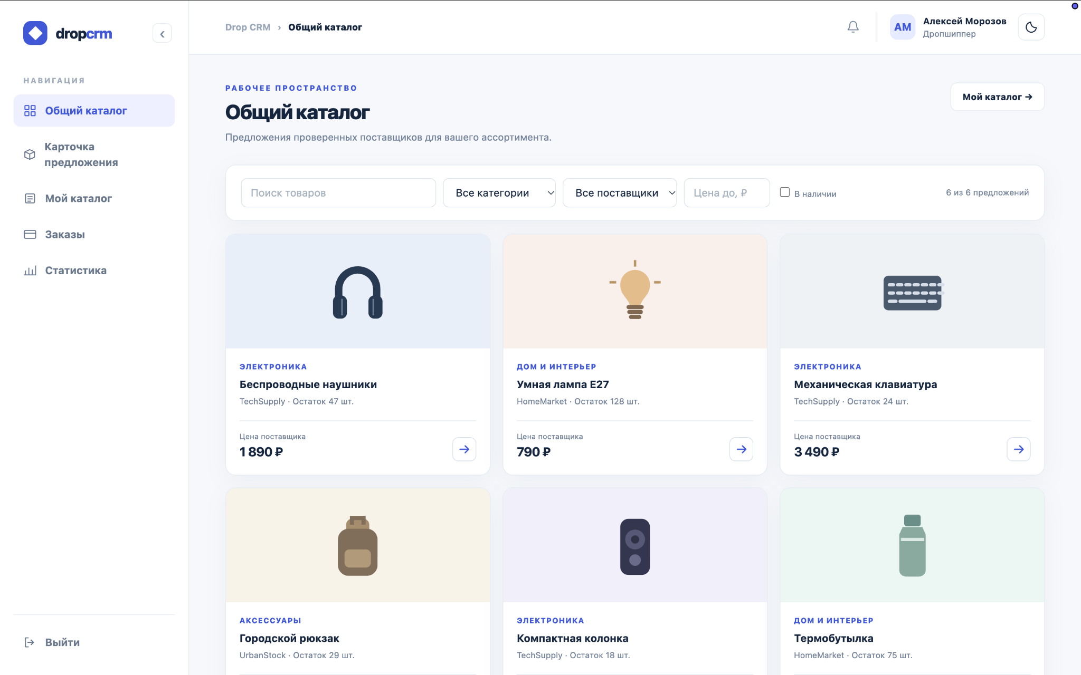
drop
crm
ДРОПШИППЕР
Каталог предложений
1
Выбрать товар
МЕСТО ДЛЯ СКРИНШОТА
В общем каталоге видны название, поставщик, цена и доступный остаток. Поиск и фильтры помогают открыть нужное предложение.
Общий каталог
Откройте роль дропшиппера → «Каталог предложений». В кадре должны быть поиск и строка «Беспроводные наушники» TechSupply.
TechSupply
SKU 100245
Замените этот прямоугольник изображением из HTML-прототипа
05
Notes:
Место для скриншота: frontend/figma-pages/04-marketplace.html или соответствующий экран интерактивного HTML-прототипа. Источник сценария: docs/user-stories/scenarios.md, UC-D01.

Slide 6
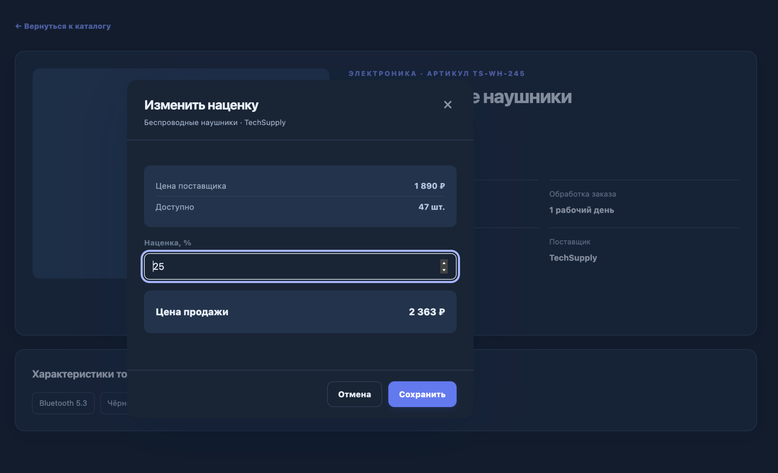
drop
crm
ДРОПШИППЕР
Наценка и личный каталог
2
Сформировать цену продажи
МЕСТО ДЛЯ СКРИНШОТА
1 890 ₽
× 1,25
Карточка товара / наценка
Откройте предложение наушников и модальное окно настройки наценки 25%. Покажите цену поставщика и рассчитанную цену продажи.
2 363 ₽
Цена на экране после округления 2 362,50 ₽. Наценка относится к товару дропшиппера и не меняет цену поставщика.
06
Notes:
Правило расчёта: 1890 × 1,25 = 2362,50, отображается 2363 ₽ по правилу округления до рубля. Источник: docs/business-rules.md, разделы 5–6. Место для скриншота: frontend/figma-pages/05-offer.html или 19-modal-markup.html.

Slide 7
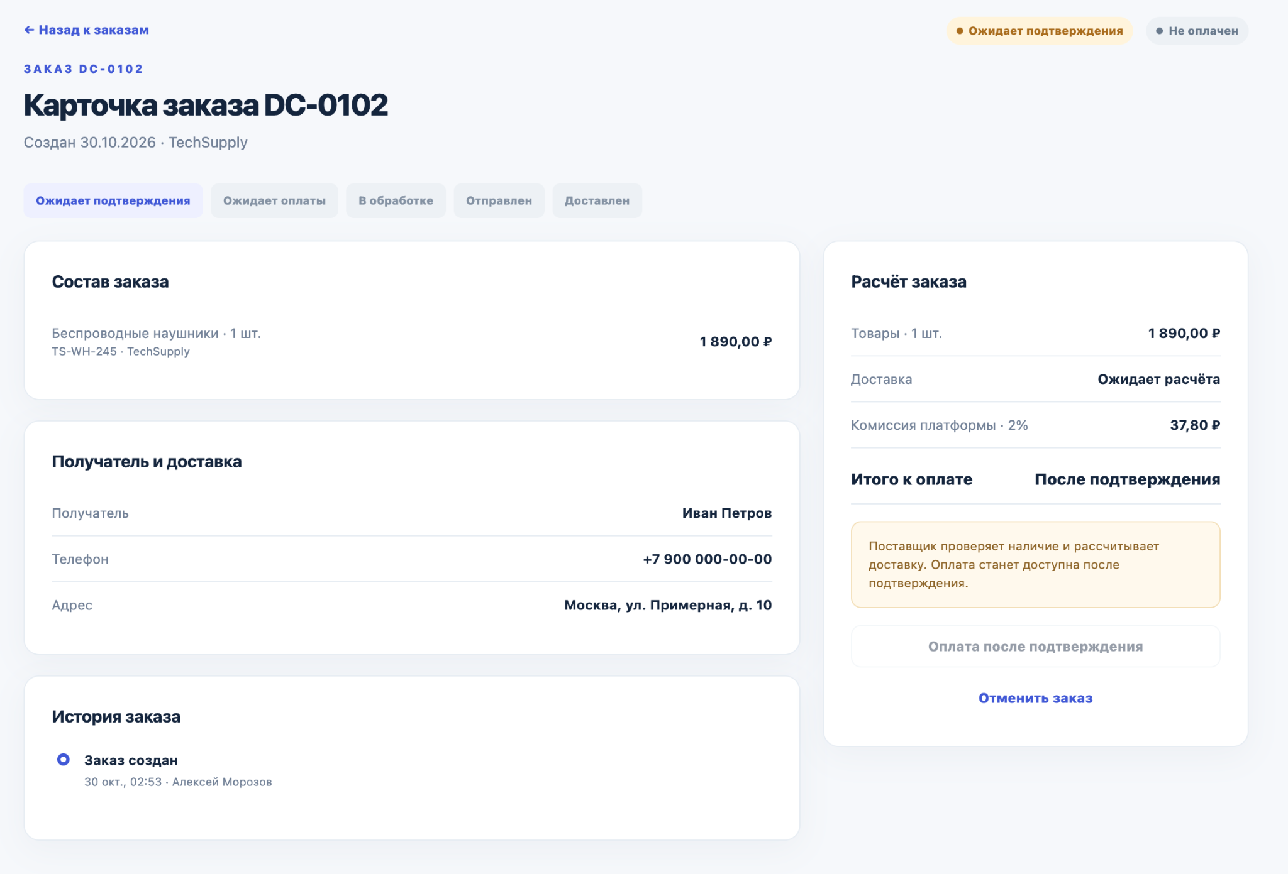
drop
crm
ДРОПШИППЕР
Оформление заказа DC-0102
3
Передать заказ поставщику
МЕСТО ДЛЯ СКРИНШОТА
Один заказ – один поставщик. Дропшиппер указывает количество и получателя. После отправки заказ получает номер DC-0102.
Заказ DC-0101
Откройте список или карточку заказа дропшиппера. В кадре должны быть номер DC-0101 и состояние до подтверждения поставщика.
Ожидает подтверждения
Доставка ещё не рассчитана, оплата недоступна
Замените этот прямоугольник изображением из HTML-прототипа
07
Notes:
Сценарий UC-D03; правило оплаты после подтверждения – docs/business-rules.md, BR-06 и BR-09. Место для скриншота: frontend/figma-pages/07-orders.html или 08-order-detail.html.

Slide 8
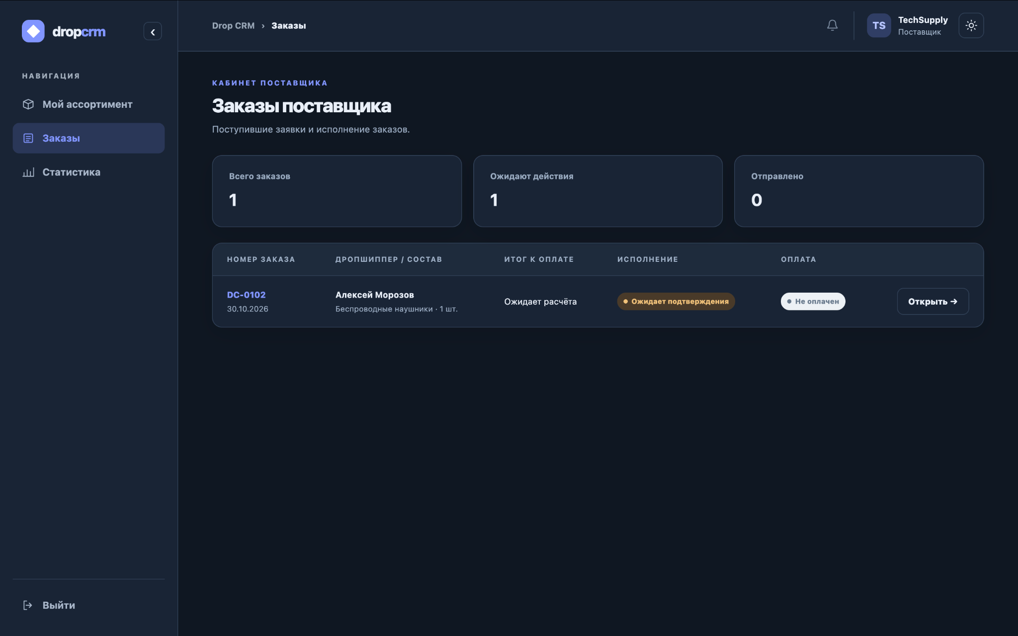
drop
crm
ПОСТАВЩИК
Рабочее пространство поставщика
4
Подтвердить условия
МЕСТО ДЛЯ СКРИНШОТА
TechSupply получает заказ, проверяет наличие одной пары наушников и указывает стоимость доставки 250 ₽.
Заказ у поставщика
Откройте роль поставщика → «Заказы» или «Обработка». В кадре покажите DC-0101, подтверждение наличия и доставку 250 ₽.
После подтверждения сумма фиксируется, а дропшиппер получает возможность оплаты.
Замените этот прямоугольник изображением из HTML-прототипа
08
Notes:
Источник: docs/user-stories/scenarios.md, UC-S03 и docs/business-rules.md. Место для скриншота: frontend/figma-pages/10-supplier-orders.html либо 11-processing.html.

Slide 9
drop
crm
СЦЕНАРИЙ
Оплата и отправление
1 890 ₽
+ 250 ₽
+ 37,80 ₽
товар
доставка
комиссия 2%
2 177,80 ₽
Успешный платёж переводит заказ в обработку. Затем поставщик добавляет службу доставки, трек-номер и дату отправления.
итог оплаты поставки
09
Notes:
Итог 1890 + 250 + 37,80 = 2177,80 ₽. Комиссия 2% от стоимости товара, не от суммы с доставкой. Статус исполнения отделён от статуса оплаты. Источник: docs/business-rules.md, разделы 3–6.

Slide 10
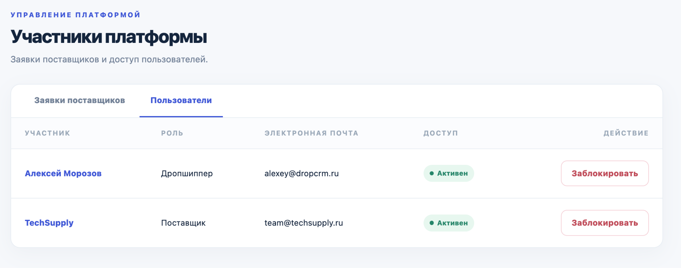
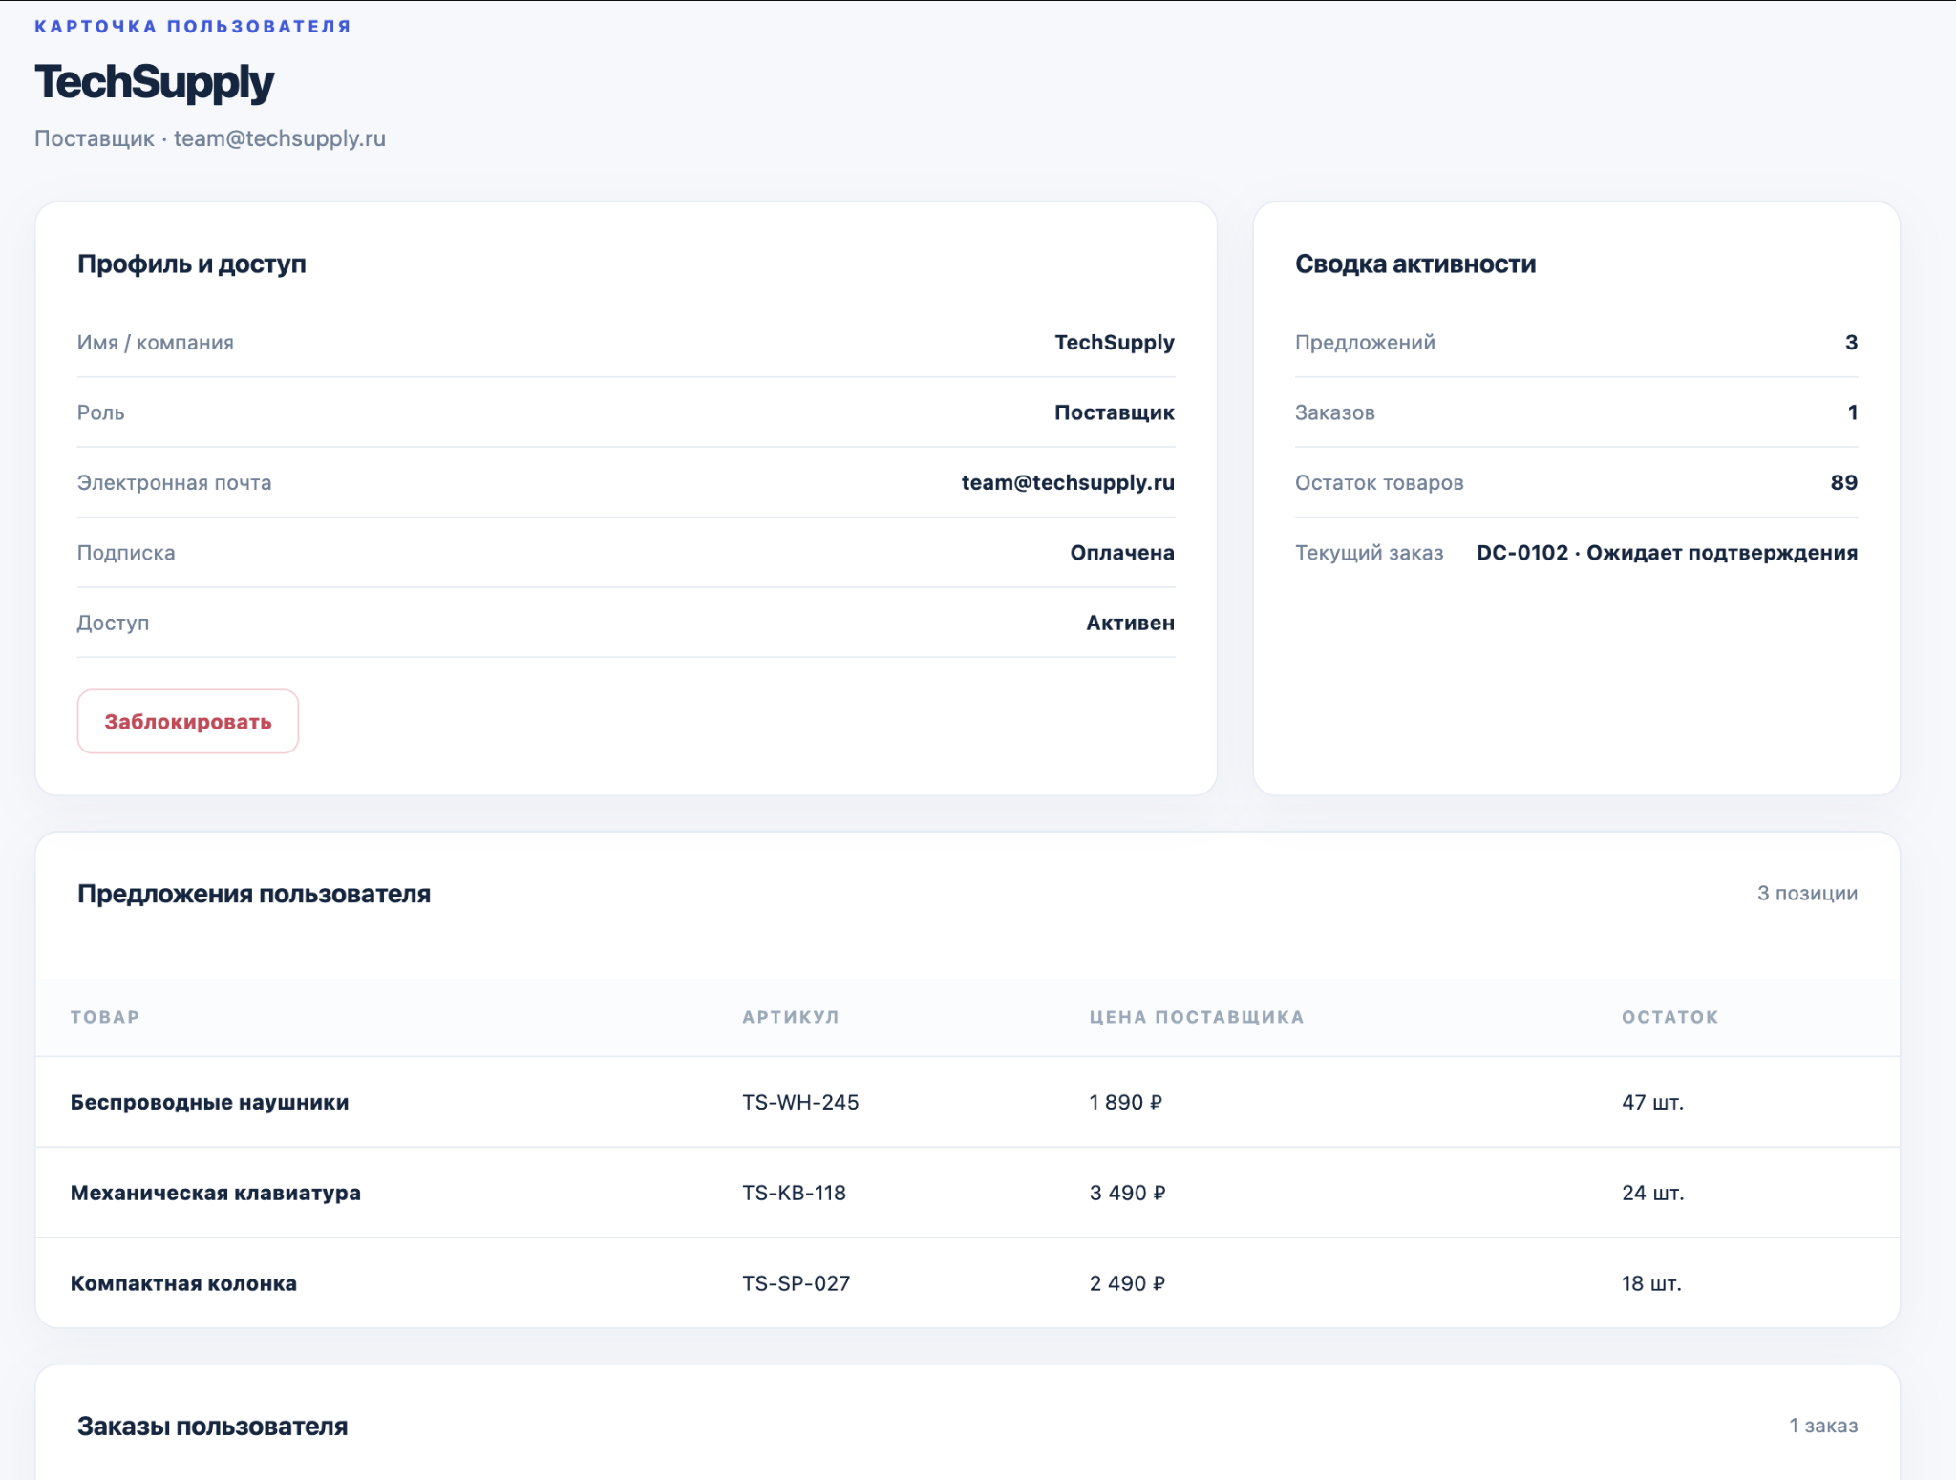
drop
crm
АДМИНИСТРАТОР
Контроль участников
5
Открыть карточку пользователя
МЕСТО ДЛЯ СКРИНШОТА
Из списка участников администратор открывает профиль пользователя. В карточке собраны сведения об аккаунте, его товарах и заказах.
Так связаны доступ к платформе и действия конкретного участника.
10
Notes:
Источник: актуальные пользовательские истории и docs/final-report.md. Место для скриншота: frontend/figma-pages/16-participant-detail.html.

Slide 11
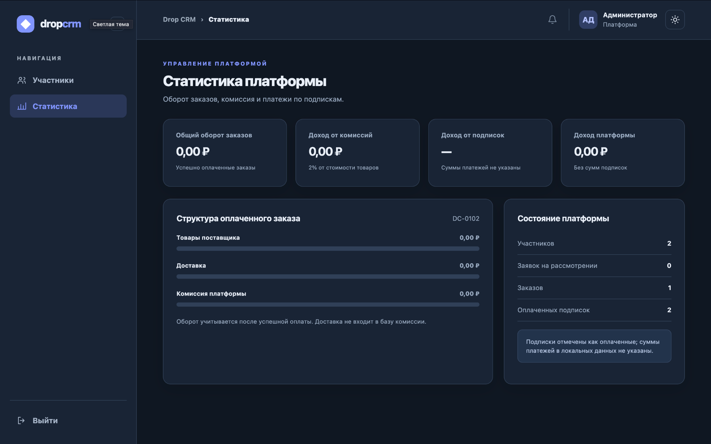

drop
crm
ОБЗОР
Статистика по ролям
Дропшиппер
МЕСТО ДЛЯ СКРИНШОТА
Товары, заказы, оплаченные поставки, расчётная маржа.
Одна из вкладок статистики
Поставщик
Предпочтительно экран администратора: общий оборот, комиссия и подписки. Можно заменить обзором статистики другой роли.
Ассортимент, заказы, оборот по оплаченным заказам.
Администратор
Замените этот прямоугольник изображением из HTML-прототипа
Оборот заказов, комиссия, состояние подписок.
11
Notes:
В учебных данных нет суммы платежей по подпискам; не показывать выдуманную выручку. Источник: docs/final-report.md, раздел 4. Место для скриншота: frontend/figma-pages/15-admin-statistics.html.

Slide 12
drop
crm
ИНТЕРФЕЙС
Навигация и настройки
01
Сворачиваемое меню
Основные разделы остаются доступными по значкам.
02
Профиль в верхней панели
Сведения об аккаунте и оплаченной подписке открываются по аватару.
03
Светлая и тёмная темы
Переключатель расположен рядом с пользователем.
12
Notes:
Источник: docs/final-report.md, раздел 3, и актуальные пользовательские истории. В профиле подписка показана как оплаченная без цены тарифа.

Slide 13
drop
crm
ПРОЕКТИРОВАНИЕ
Как менялся объём проекта
Первоначальное ТЗ
Итоговый прототип
Широкая платформа: несколько позиций в заказе, управление справочниками, серверное хранение, платежи, мобильная версия и другие требования.
Один заказ одному поставщику. Подробно показан путь от предложения до отправления, с тремя рабочими пространствами и отдельными статусами оплаты.
Исходное ТЗ сохранили как постановку задачи; в отчёте объяснили, что именно вошло в макет.
13
Notes:
Источник: sources/original/DropCRM_TZ.pdf и docs/final-report.md, раздел 3. Не утверждать, что серверные, платёжные и мобильные требования реализованы в прототипе.

Slide 14
drop
crm
ПРОЕКТИРОВАНИЕ
От требований к экранам
ТЗ
Персоны
Истории + UML
Вайрфреймы
Figma
задача и роли
потребности
действия и правила
структура
итоговый прототип
Каждый следующий материал уточнял решение: что нужно пользователю, что он делает и как это выглядит в интерфейсе.
14
Notes:
Источники: материалы репозитория DropCRM; README содержит ссылки на ТЗ, персоны, истории, UML, вайрфреймы и Figma.

Slide 15
drop
crm
ИССЛЕДОВАНИЕ
Проверка удобства
2 участника
Более опытный участник
Исследовал элементы и примерно понял назначение платформы.
Свободное изучение прототипа без заданий и измерения времени
Менее опытный участник
Открывал заметные разделы, но не нажал на профиль и смену темы.
Следующая проверка: задачи «найти подписку» и «сменить тему» без подсказки расположения кнопок.
15
Notes:
Олег показал макет своим родителям. Это качественное наблюдение, не формальный тест: задач, времени и цитат не фиксировали. Отсутствие клика при свободном просмотре не означает невозможность выполнить задачу по просьбе. Источник: docs/usability-testing.md.

Slide 16
drop
crm
КОМАНДА
Вклад участников
Олег Яковлев
Семён Казанцев
Техническое задание. Основная работа над итоговым макетом Figma. Организация и проведение наблюдения за пользователями.
Пользовательские истории и портреты, UML, вайрфреймы. Участие в обсуждении и уточнении итогового дизайна.
16
Notes:
Распределение работ согласовано с пользователем и отражено в README и docs/final-report.md.

Slide 17

drop
crm
ИТОГ
Что показывает итоговый прототип
Каталог → наценка → заказ → подтверждение → оплата → отправление
Спасибо за внимание! С вами была команда .
Проект DropCRM:
github.com/wertyqazx/DropCRM
17
Notes:
Прототип: https://www.figma.com/design/ui5uMhLfFbQ5jKOqUXEPTE/DropCRM?node-id=22-2745. Репозиторий: https://github.com/wertyqazx/DropCRM. Текущий макет не является рабочей платформой для реальных платежей и заказов.

